Slide 1
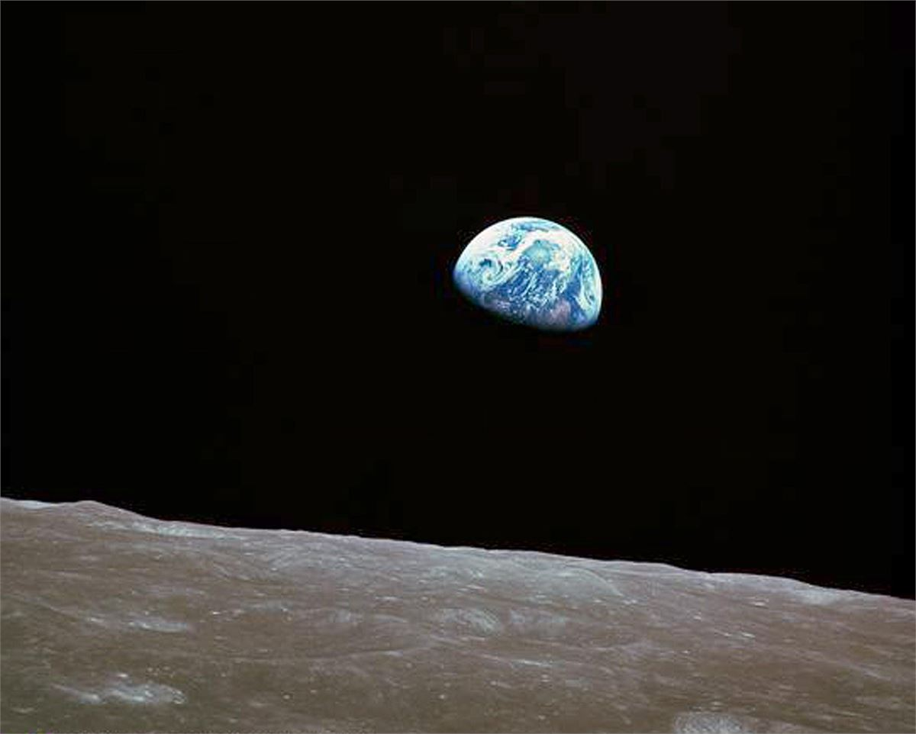
Maantieto gev2

Slide 2
Maantieto
kuvailee paikkoja ja alueita
geografia: geos = maapallo, grafia = kuvaaminen
jaetaan luonnonmaantieteeseen (physical geography) ja ihmismantieteeseen (human geography / cultural geography)
tutkii luonnon ja ihmisen vuorovaikutusta eri alueilla
missä voi asua? mitä ravintoa? millaiset asumukset? miten luonto muuttuu?

Slide 3
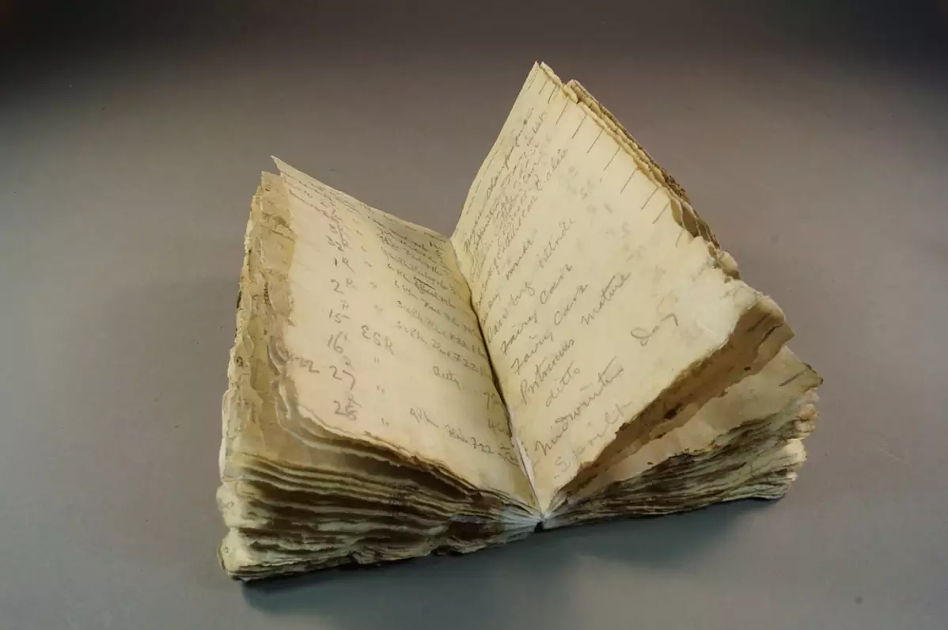
Muistikirja on hyvä …

Slide 4
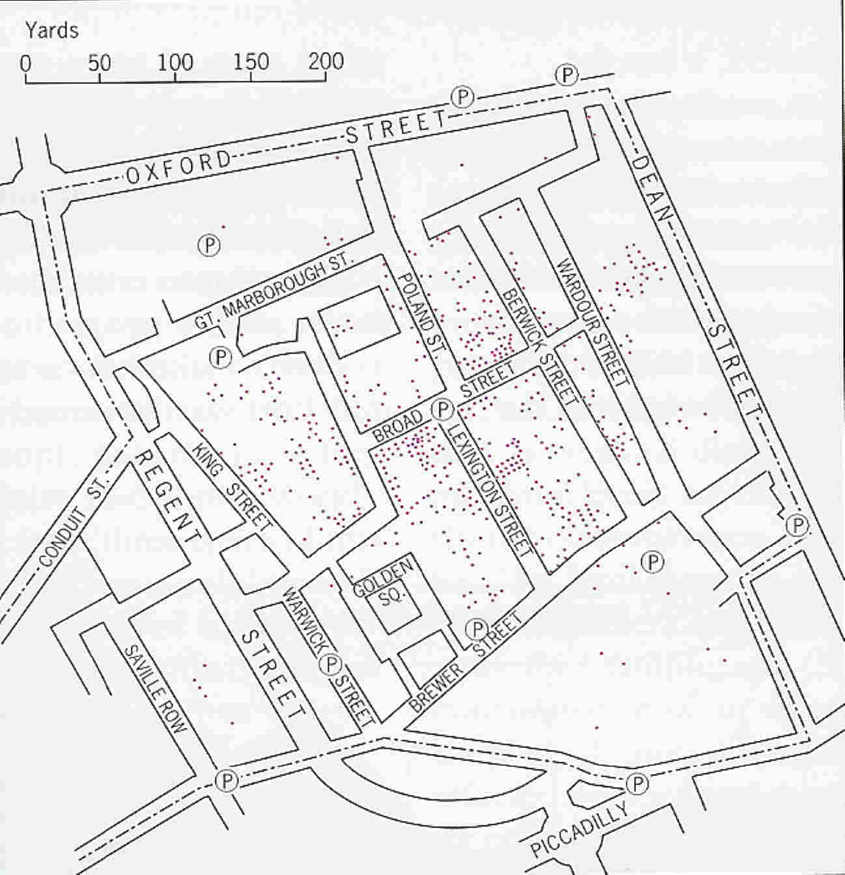
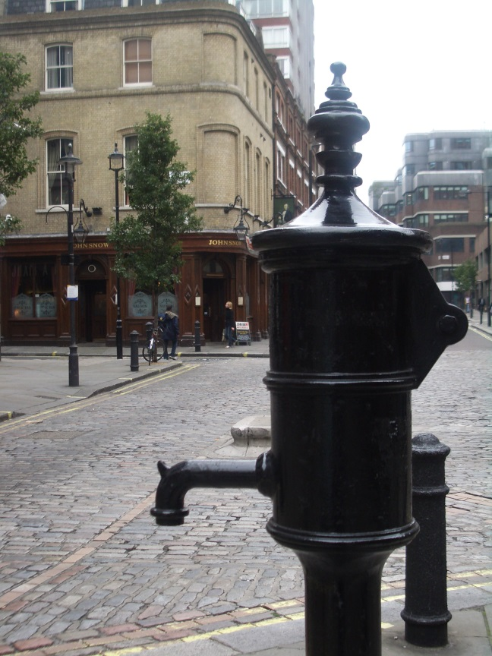
… mutta kartta kertoo enemmän
P

Slide 5
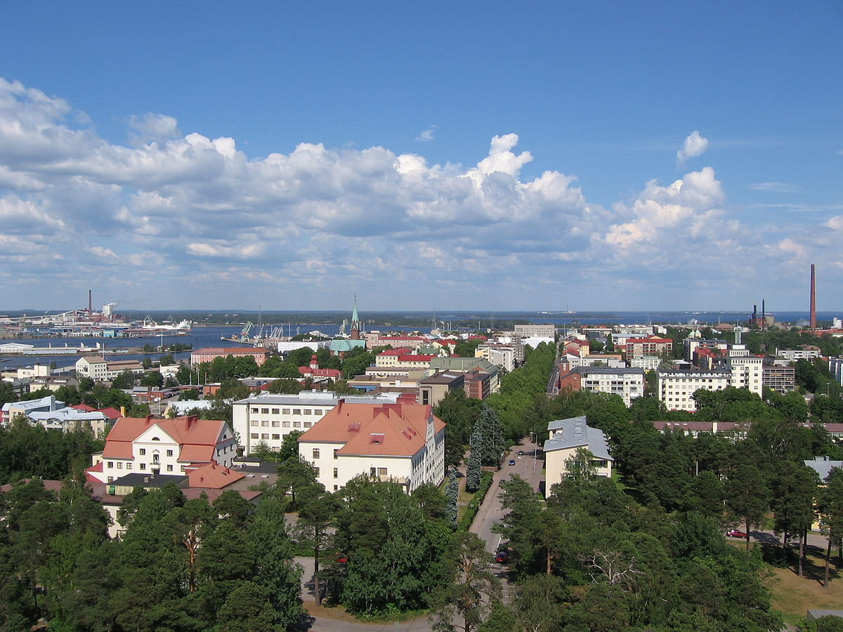
Karttapaikka

Slide 6
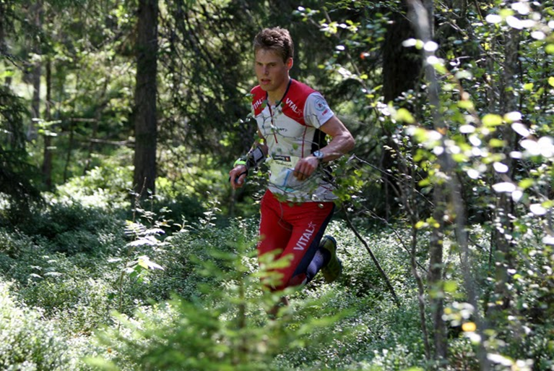
Reittihärveli

Slide 7
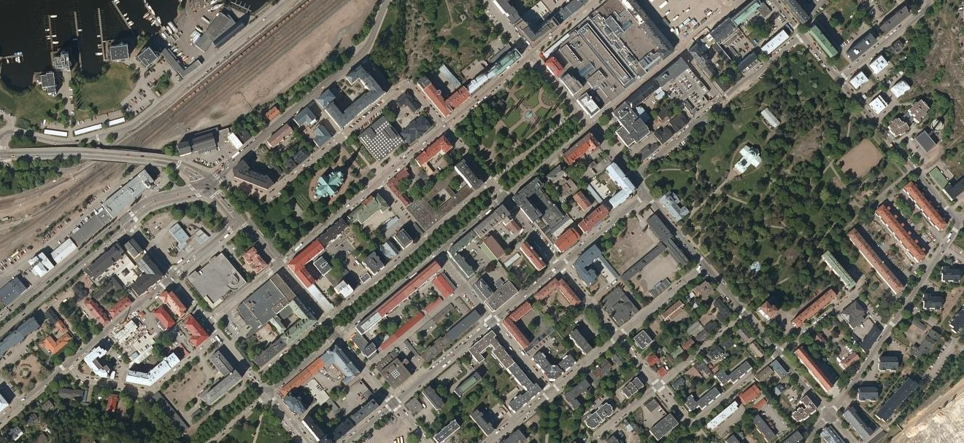
Ilmakuva

Slide 8
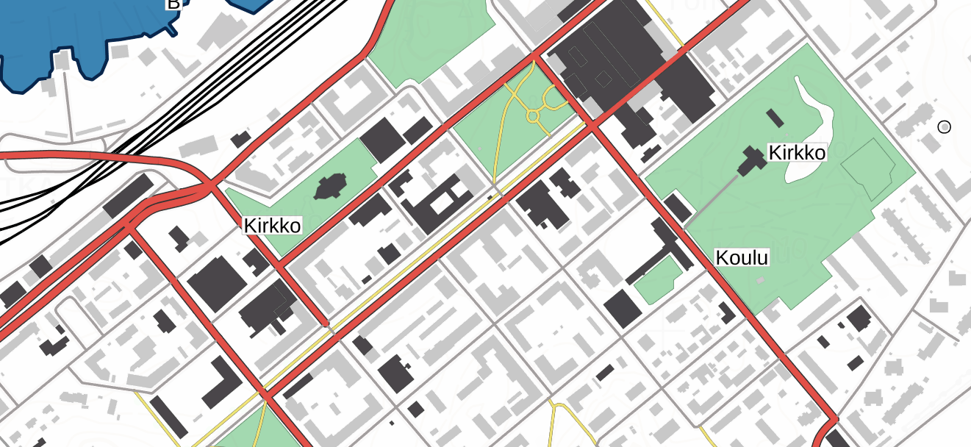
Selkokartta

Slide 9
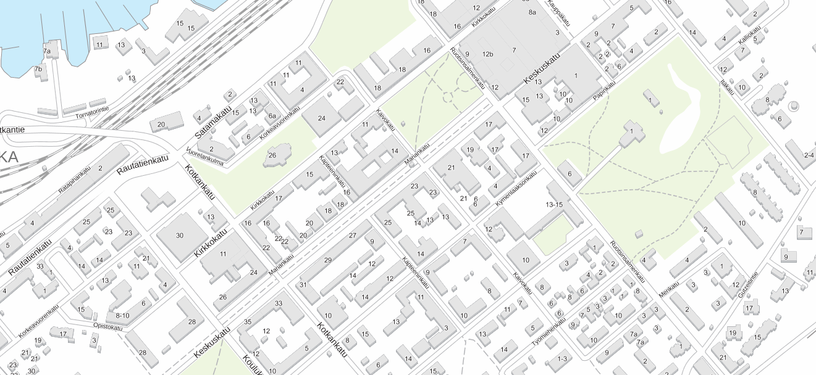
Osoitekartta

Slide 10
Tehtävä 1. Mitä tarkoittavat kartan värit?
Tehtävä 2. Kirjoita karttaan sinulle tuttujen kohteiden nimiä.

Slide 11
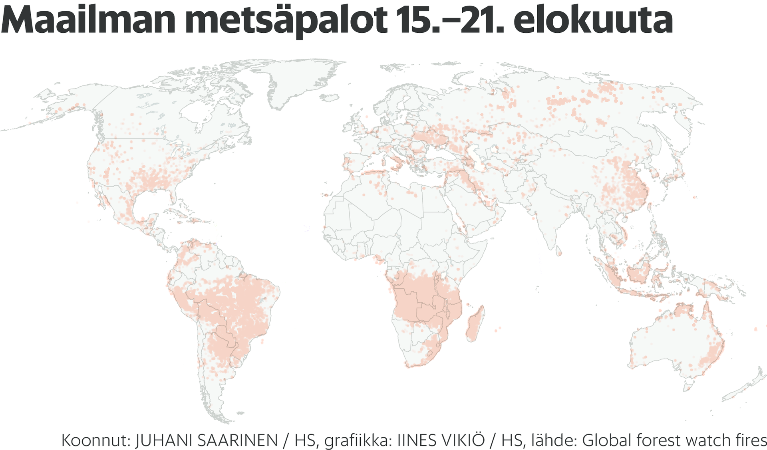
Tehtävä 3.
Merkitse karttaan metsäpalojen 1-6 sijainti maapallolla.

Slide 12
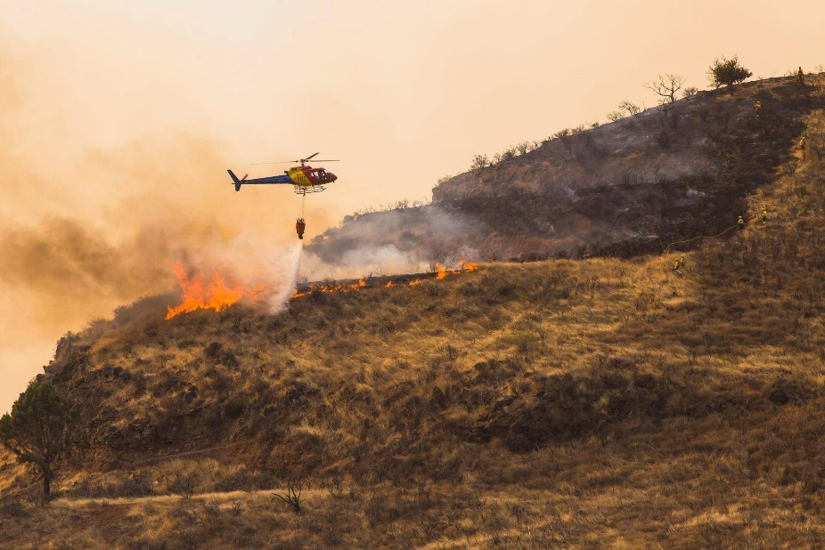
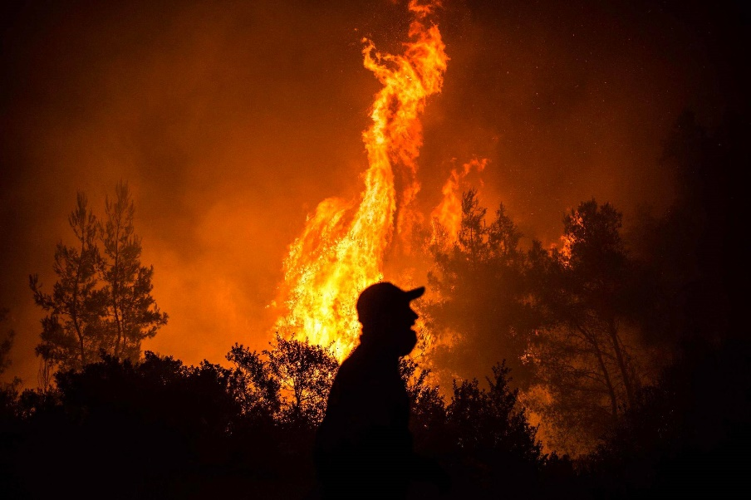
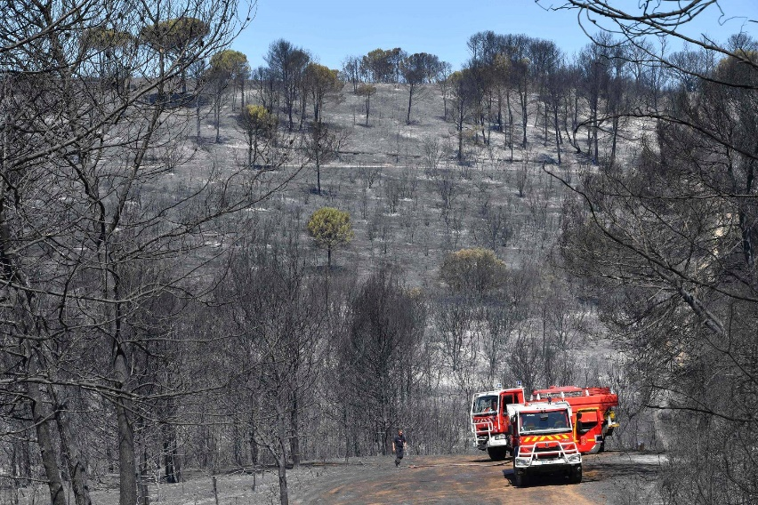
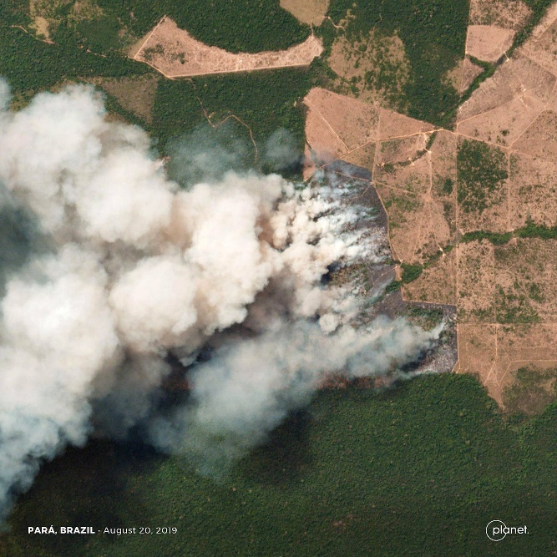
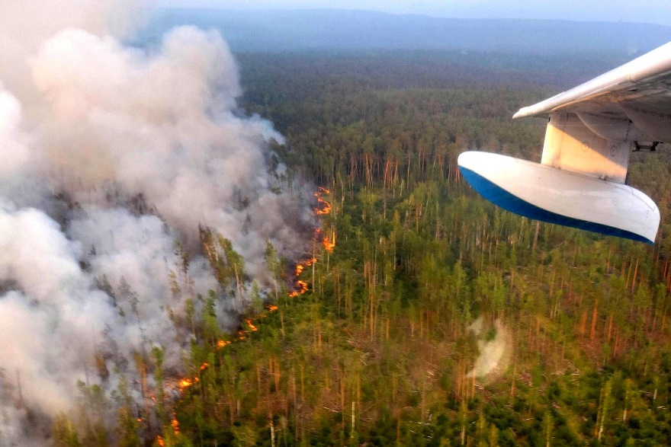
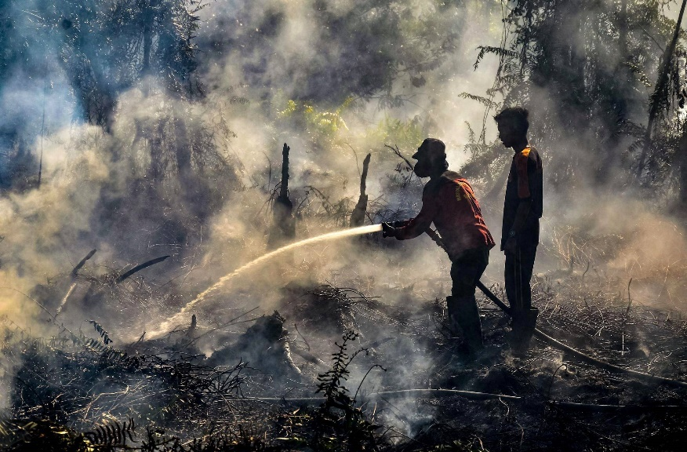
Metsäpaloja 15.-21.8.2019
3. Ranska
1. Gran Canaria
2. Kreikka
4. Siperia
5. Sumatra
6. Brasilia

Slide 13
Maantieto on koko ajan ajankohtaista!
Rankkasade Helsingissä
Siperian metsäpalot
Amazonin tuhoutuminen
Sademetsän palot
Maapallon "keuhkot" vaarassa
Eläimet vähenevät maapallolla
Mistä hiekka tulee?

Slide 14
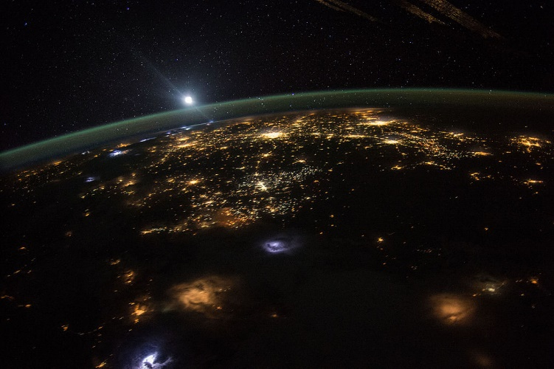

Slide 15
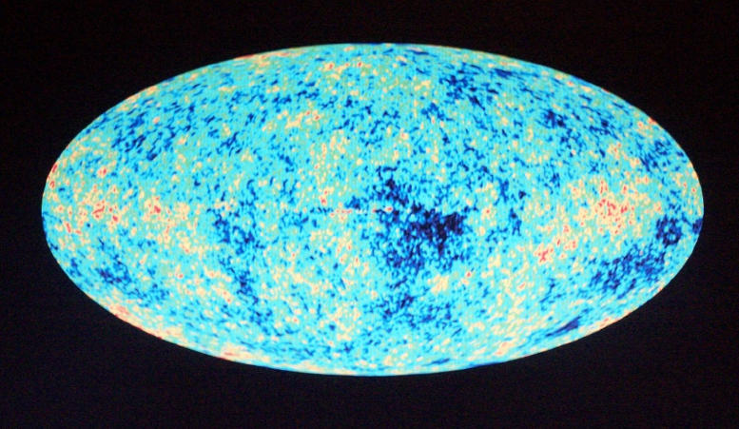

Slide 16
Hyvässä kartassa on …
otsikko (mitä kartta esittää?)
ilmansuunnat (ainakin pohjoisnuoli)
merkkien selitteet (mitä värit ja symbolit tarkoittavat?)
mittakaava (etäisyyksien mittaamiseen)

Slide 17
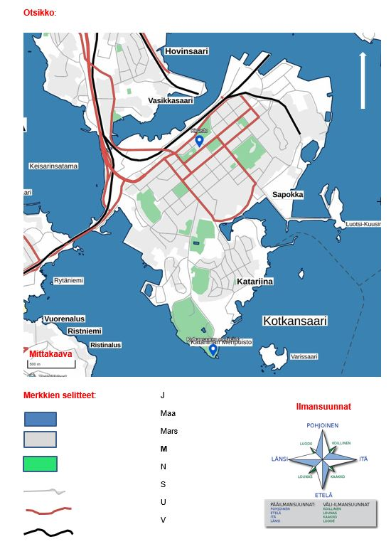

Slide 19
KOTITEHTÄVÄT 4.9.2019
Lue oppikirjasta Maa elämän planeetta sivut 9-13 ja tee tehtävät 1 ja 2 a sivulta 15.
1. a. Nimeä numeroidut maanosat ja meret.
1
2
3
4
5
6
7
8
9
10
11
12
b. Luettele maanosat suuruusjärjestyksessä pinta-alojen mukaan.

Slide 20
KOTITEHTÄVÄT jatkuu
2. Tutki karttaliitteen karttoja (kirjan lopussa).
Mihin ilmansuuntaan matkustat, kun lähdet lentämään Helsingistä kohti
New Yorkia?
Kapkaupunkia?
Tokiota?
Perthiä?
Lue oppikirjasta sivut 16-18.

Slide 21
Aurinkokunta
Aurinko on tähti
alkumaapallo syntyi samaan aikaan kuin Aurinko
alkumaapallo oli kuumaa ja sulaa ainetta
kun alkumaapallo jäähtyi, siitä tuli Maa-planeetta
Maa ja muut planeetat kiertävät Aurinkoa

Slide 22
MAAPALLON KEHÄT
Maa-planeetan syntyessä sen
pinta jähmettyi → kivikehä (kallioperä)
tulivuorista vesihöyryä → tiivistyi → vesikehä (meret, järvet, joet)
kasvit tuottivat happea → ilmakehä
eläimiä ja kasveja kehittyi → biosfääri eli elonkehä

Slide 23
MAAPALLON LIIKKEET
pyöriminen kuvitellun akselinsa ympäri
kiertäminen Auringon ympäri

Slide 24
Pyörimisliike ja sen seuraukset
Maa pyörii kuvitellun akselinsa ympäri lännestä itään
Tästä seuraa vuorokaudenaikojen vaihtelu
Aurinko ”nousee” idästä
vyöhykeaika
UTC (Coordinated Universal Time) on kansainvälinen vertailuaika mm. Iso-Britanniassa
Suomen aika UTC+2 tuntia
Kansainvälinen päivämääräraja 180º pituuspiiri

Slide 25
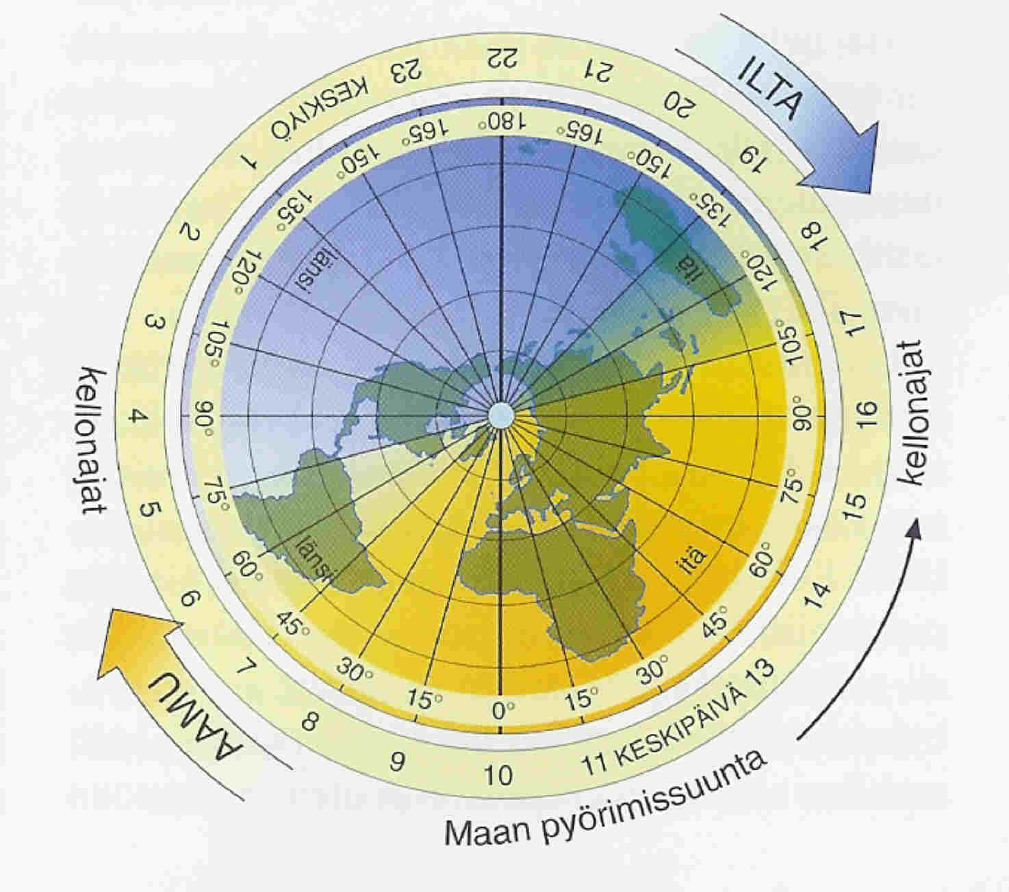

Slide 26
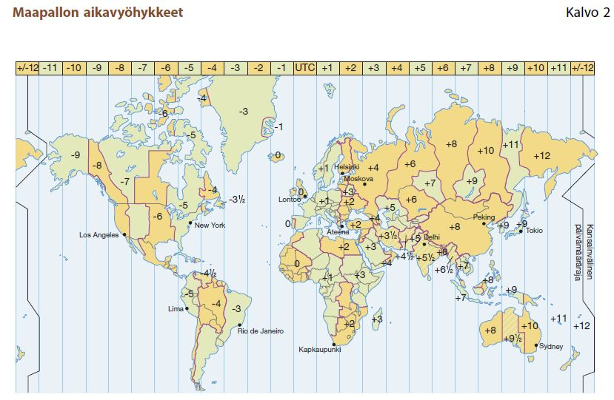

Slide 27
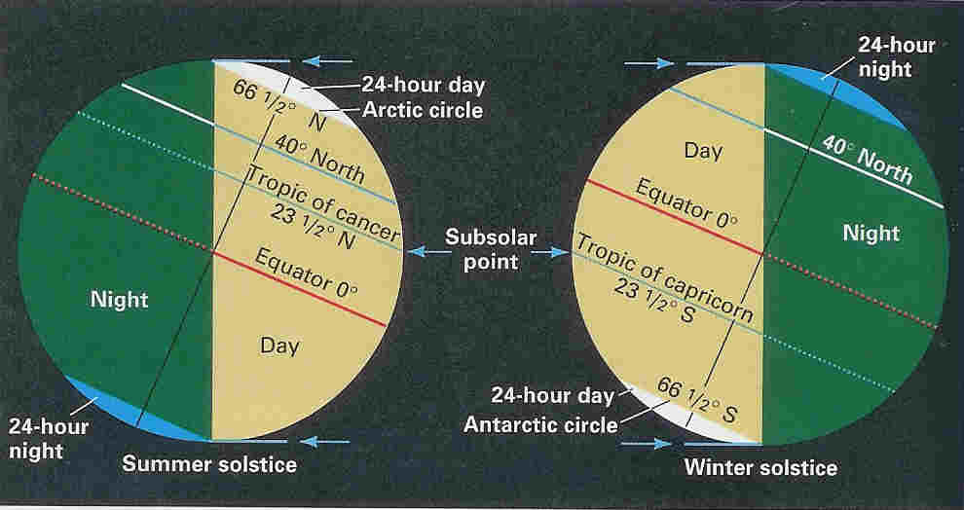
MAAPALLON KIERTO AURINGON YMPÄRI

Slide 28
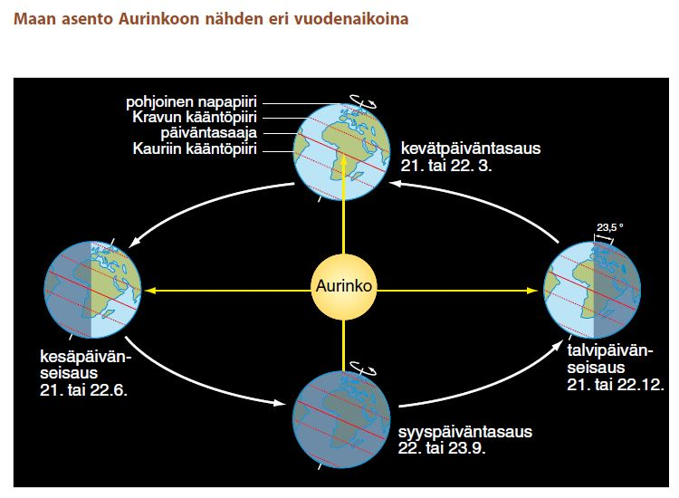

Slide 29
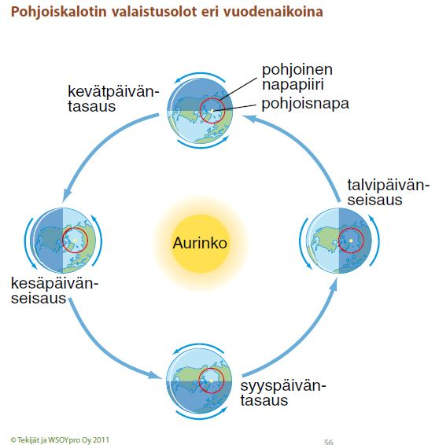

Slide 30
VALAISTUSVYÖHYKKEET
TROPIIKKI
Kääntöpiirien välissä
Vähäiset vuodenaikojen vaihtelut
Vuorokaudenaikojen voimakas vaihtelu
KESKILEVEYDET
Kääntö- ja napapiirien välissä
Säteily aina vinosti Maan pinnalle
Hämärää aikaa aamulla ja illalla
KALOTIT
Napapiirillä yksi yötön yö ja kaamospäivä
Navoilla 6 kk päivä ja 6 kk yö

Slide 31
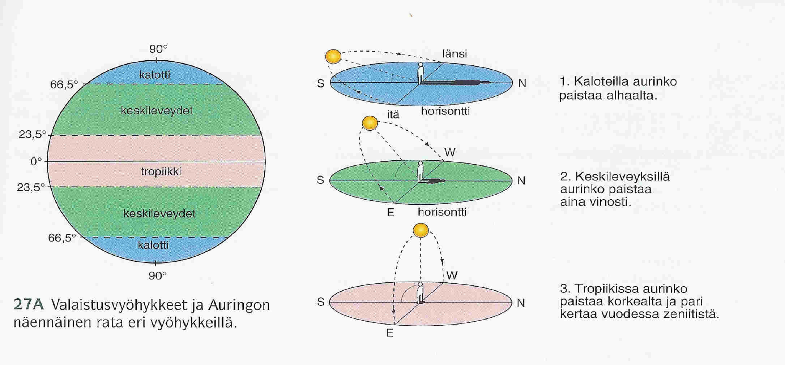

Slide 32
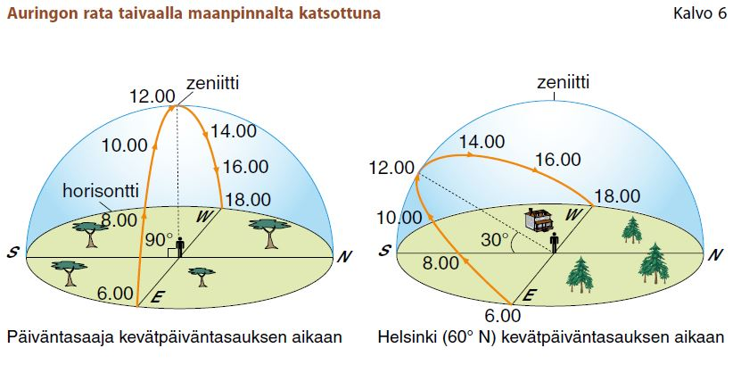

Slide 33
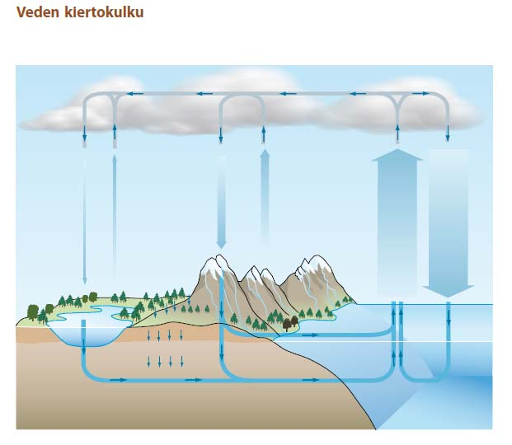
TIIVISTYMINEN
HAIHTUMINEN
SADE
PINTAVESI
SUODATTUMINEN
POHJAVESI

Slide 34
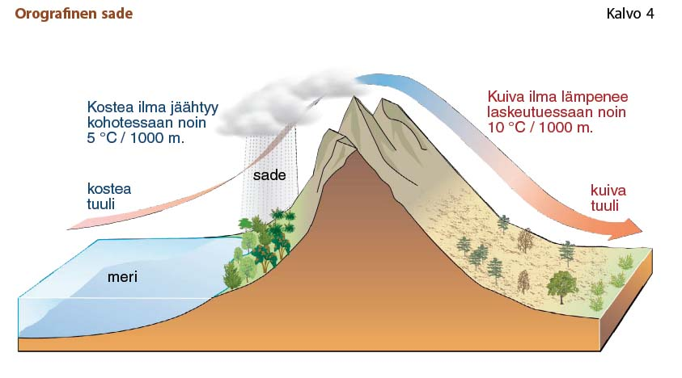
Sateen synty 1.
ILMA KOHOAA VUORISTON RINNETTÄ YLÖSPÄIN→ JÄÄHTYY → VESIHÖYRY TIIVISTYY

Slide 35
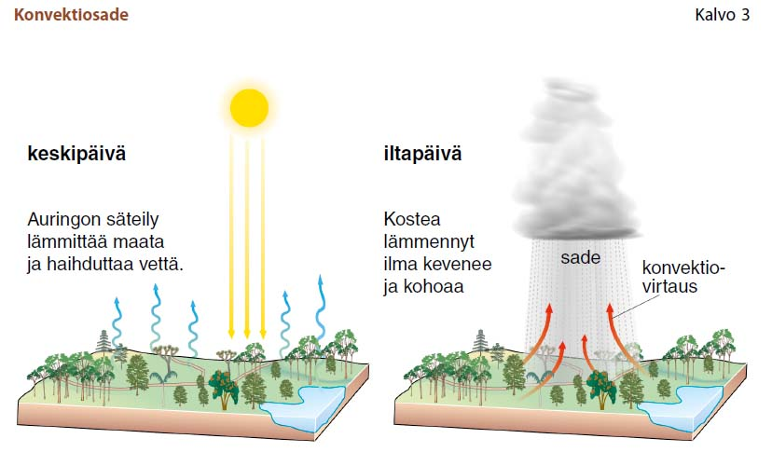
Sateen synty 2.
ILMA KOHOAA AURINGON LÄMMÖN TAKIA YLÖSPÄIN→ JÄÄHTYY → VESIHÖYRY TIIVISTYY

Slide 36
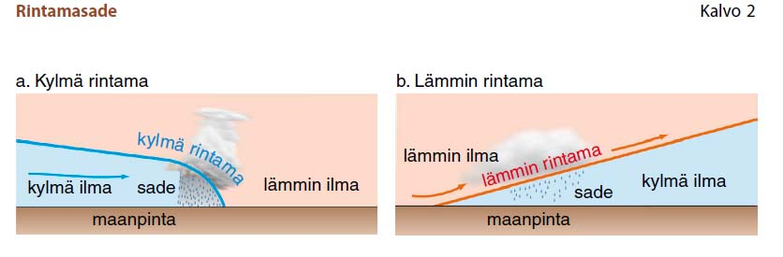
Sateen synty 3.
LÄMMIN ILMA KOHOAA KYLMÄN ILMAN PÄÄLLE → JÄÄHTYY → VESIHÖYRY TIIVISTYY

Slide 37
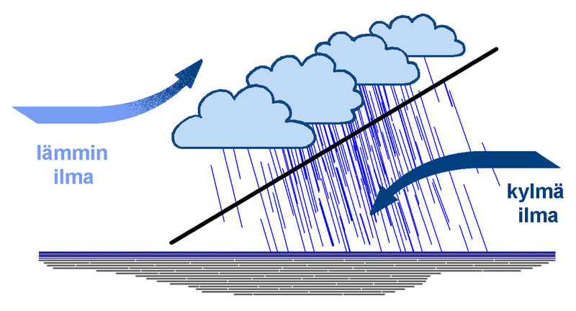
Sääennuste 2.10.2019

Slide 38
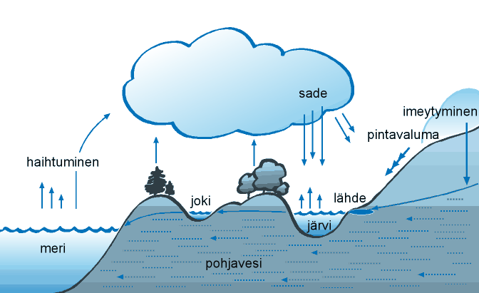
PINTAVESI: järvet, joet, meret POHJAVESI: maaperän vesi, lähteiden ja kaivojen vesi

Slide 39
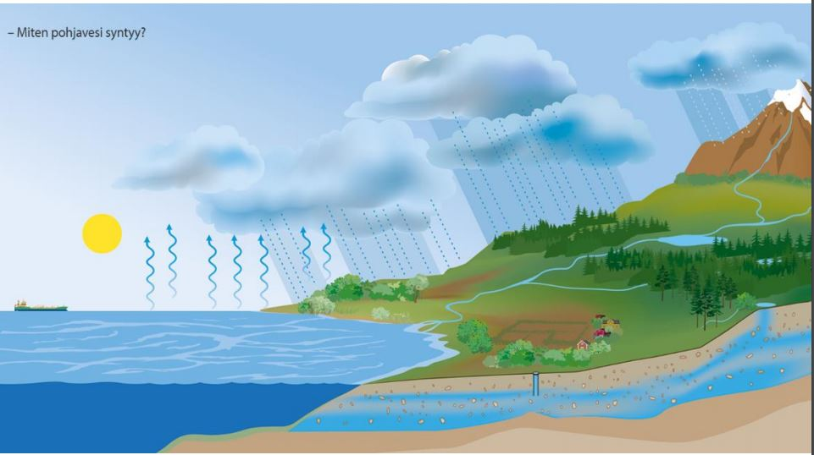
Kaivossa on pohjavettä

Slide 40
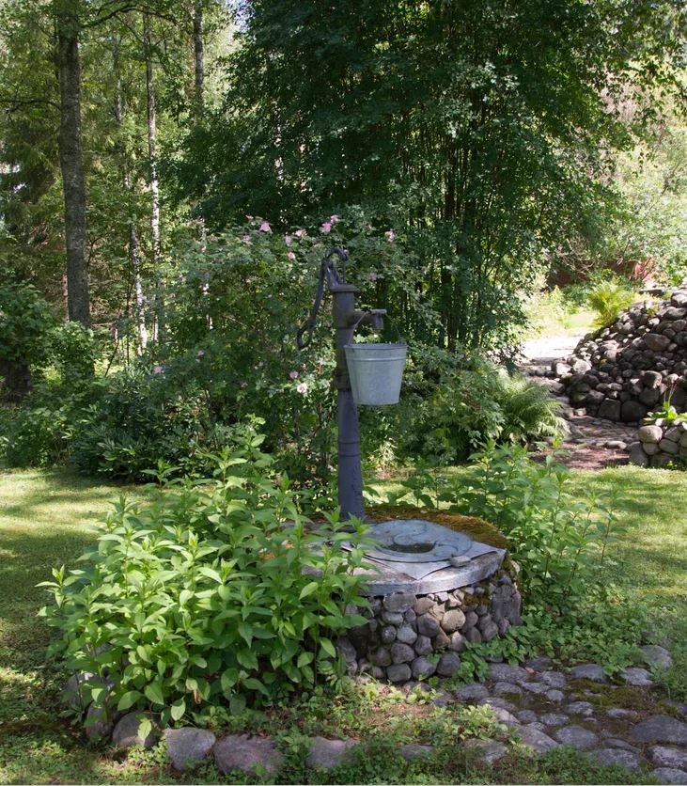
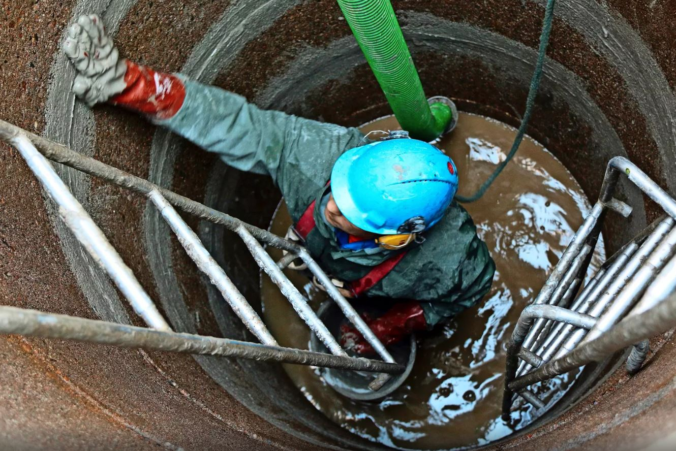
KAIVO

Slide 41
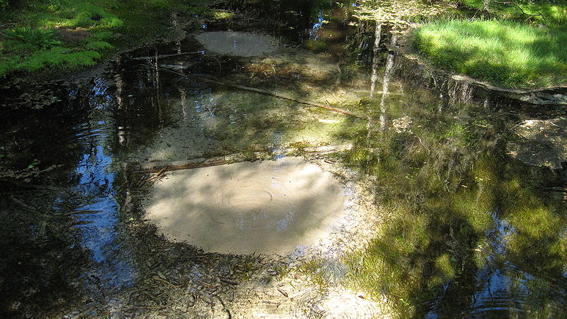
LÄHDE

Slide 42
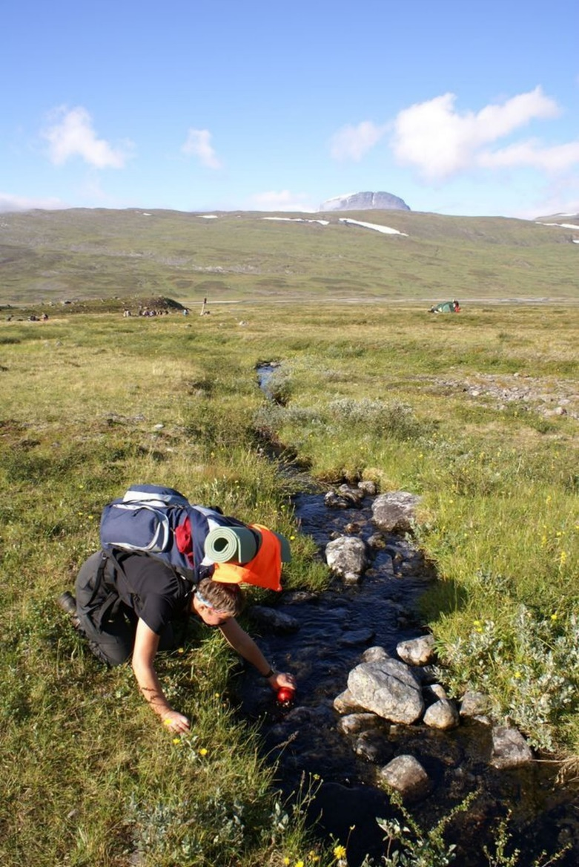
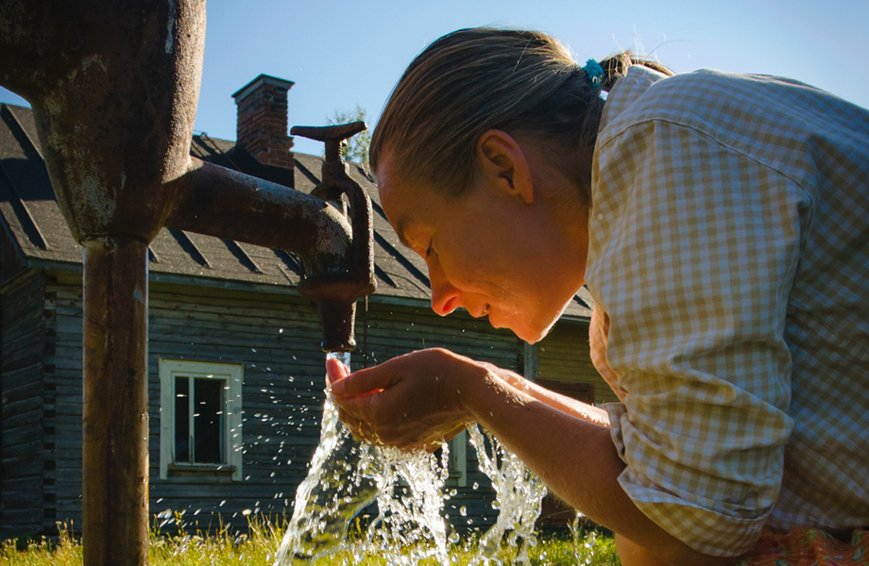
Kumpi on parempaa vettä?

Slide 43
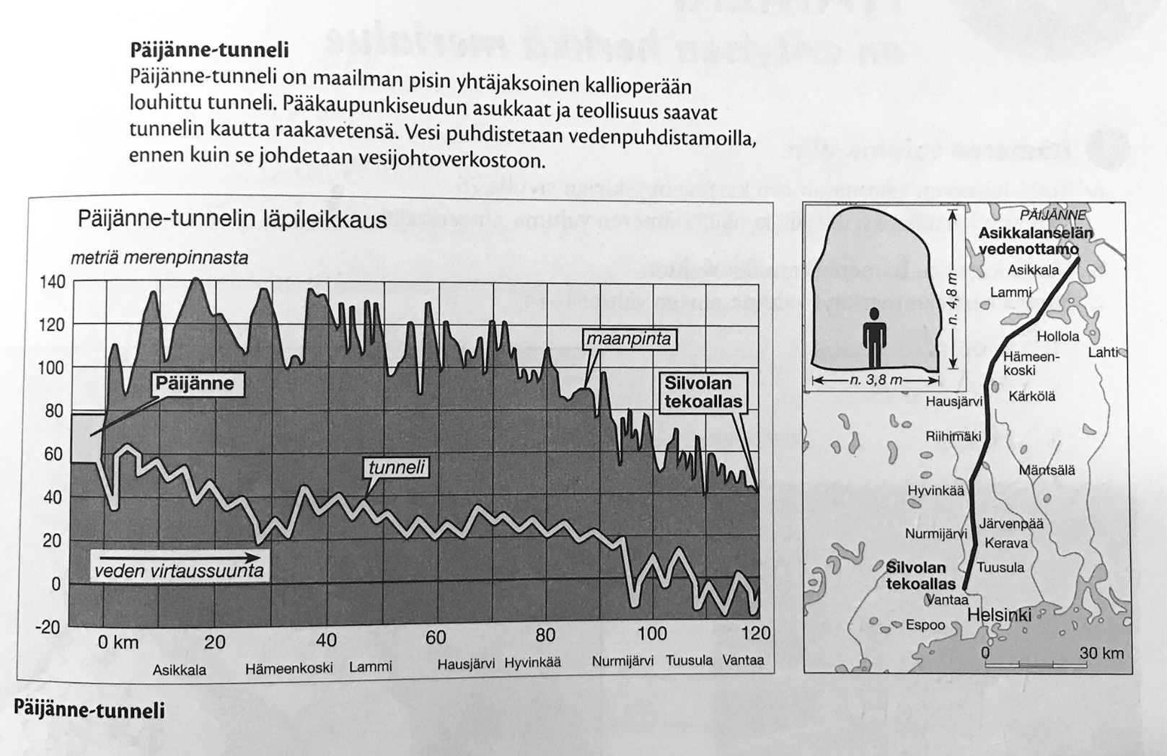

Slide 44
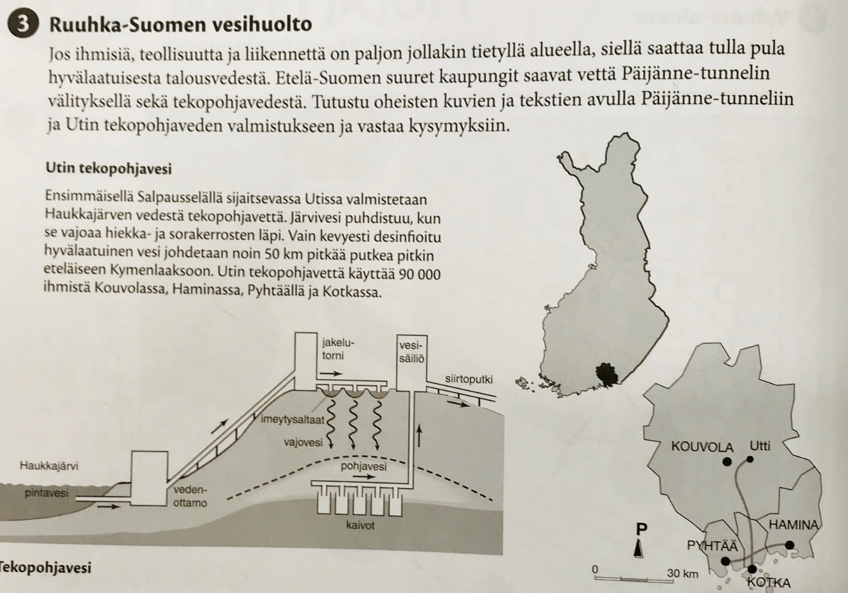

Slide 45
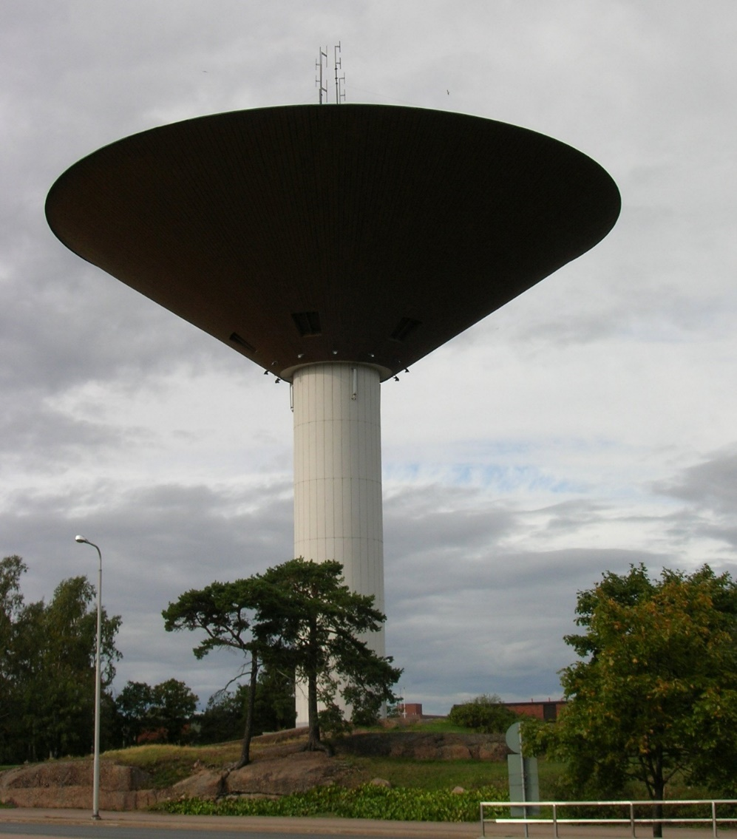
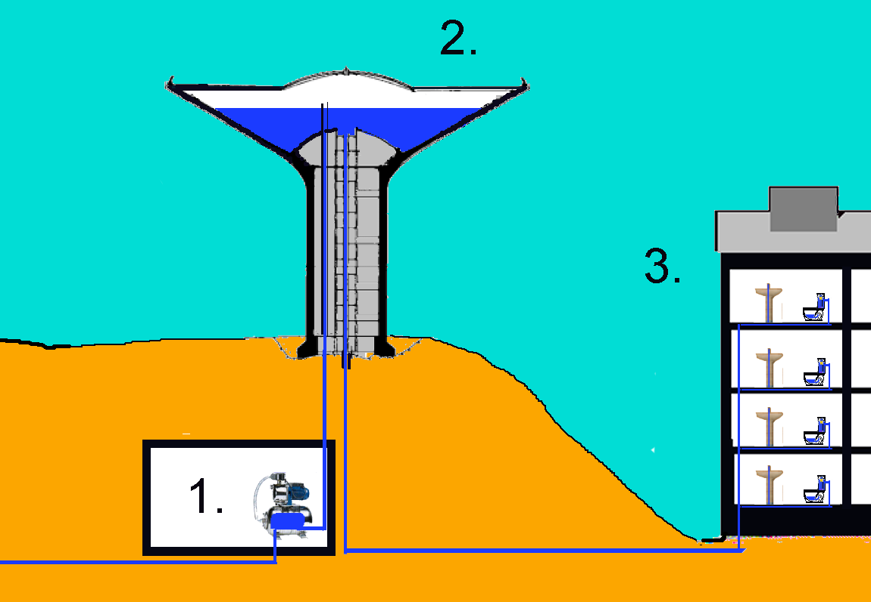
Vesitorniin varastoidaan talousvettä

Slide 46
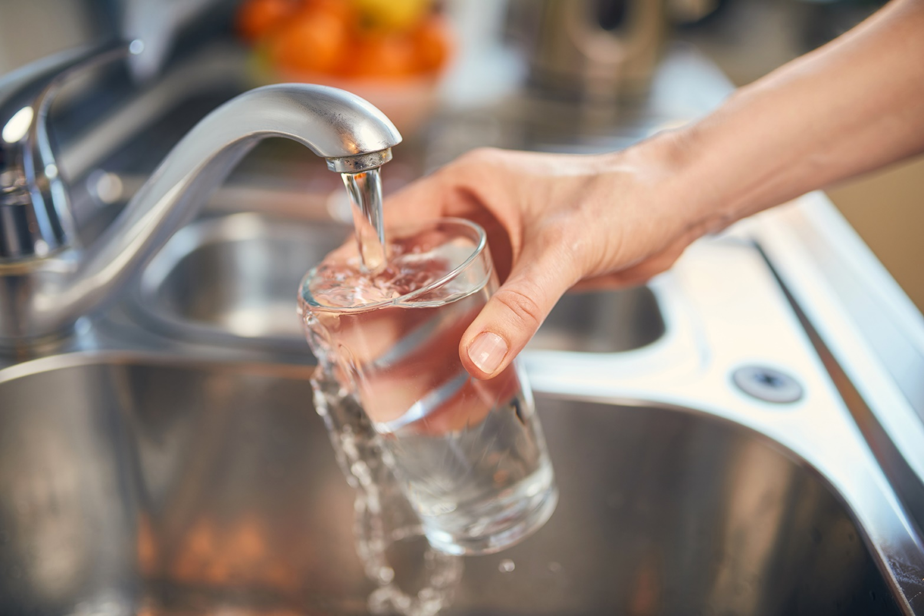
Talousvesi Suomessa on puhdasta

Slide 47
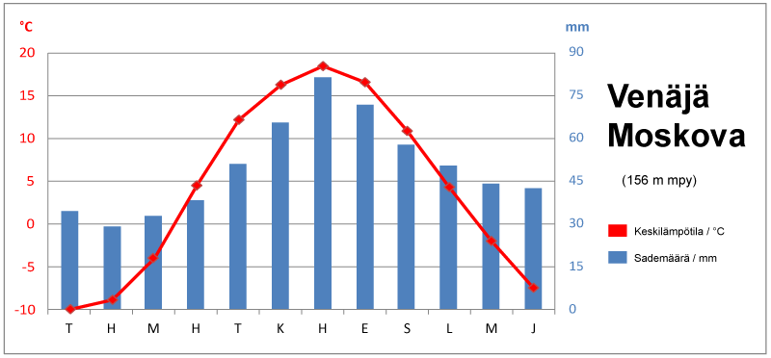

Slide 48
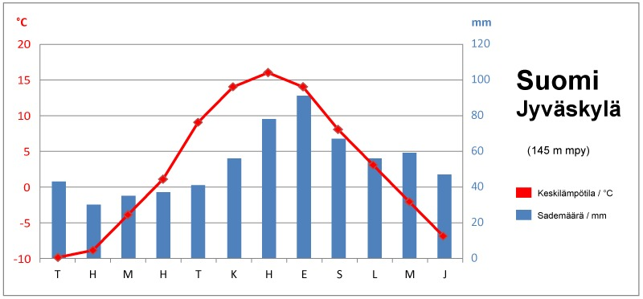

Slide 49
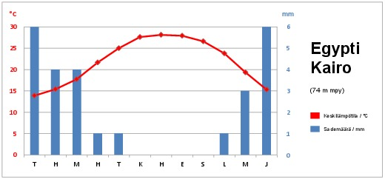

Slide 50
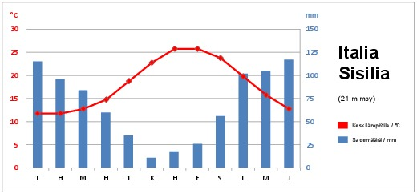

Slide 51
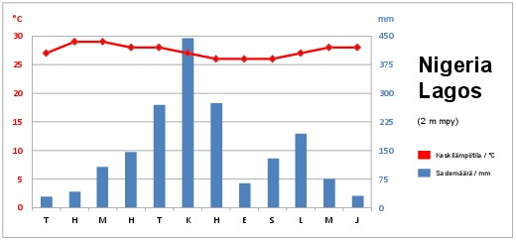

Slide 52
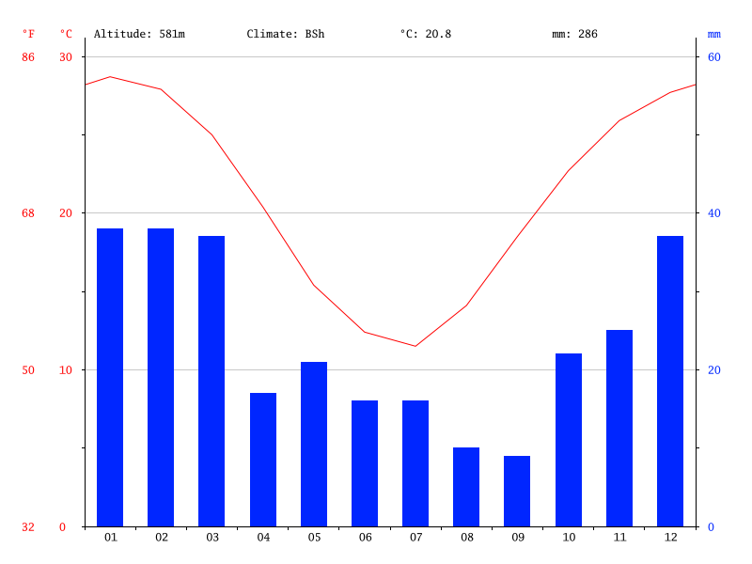
Alice Springs, Australia

Slide 53
ILMASTODIAGRAMMIN TULKINTAA
PAIKKA | ALIN LÄMPÖTILA | KORKEIN LÄMPÖTILA | LÄMPÖTILAERO = ÄÄREVYYS | SATEISIN VUODENAIKA | LÄMPIMIN VUODENAIKA
Jyväskylä
Kairo
Lagos
Alice Springs

Slide 56
MAA
- kasvillisuutta, rakennuksia, asvalttia, tummia värejä
MERI
vaalea pinta
syvä

Slide 57
MAA
tummat pinnat imevät auringonsäteitä
→ ilma lämpenee
MERI
heijastaa auringonsäteitä
→ lämpenee vain vähän pinnasta

Slide 58
ILMA kohoaa voimakkaasti
ILMA kohoaa vain heikosti

Slide 59
M
K
maan pinnalle syntyy MATALAPAINE
meren päälle syntyy KORKEAPAINE (verrattuna maahan)

Slide 60
TUULI
M
K
Tuulisääntö:
ILMA VIRTAA AINA KORKEAPAINEESTA MATALAPAINEESEEN PÄIN
K→ M

Slide 61
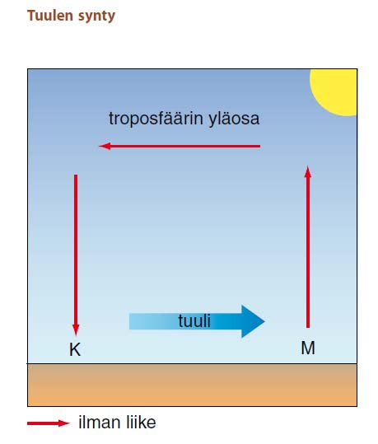

Slide 62


Slide 63


Slide 64


Slide 65


Slide 66


Slide 67
MONSUUNITUULET
Alueellisia vuodenaikaistuulia
Syntyvät mantereen ja meren erilaisen lämpenemisen seurauksena → ilmanpaine-ero → monsuuni
Kesä- ja talvimonsuuni
Maatalouden (riisinviljelyn) elinehto Aasiassa

Slide 68


Monsuuni - alueellinen vuodenaikaistuuli - syntyy mantereen ja meren erilaisen lämpenemisen seurauksena - maatalouden (riisinviljelyn) elinehto Aasiassa

Slide 69

Maapallon pyöriminen muuttaa tuulen suuntaa (coriolis-voima)

Slide 70


Slide 71


Slide 72


Slide 73


Slide 74
MERIVIRRAT
Pasaati- ja länsituulet panevat veden liikkeelle
Mantereet ja coriolisvoima ohjailevat → pyörteet valtamerien altaisiin
Myötäpäivään pohjoisella pallonp.
Vastapäivään eteläisellä pallonp.
Suuri merkitys ilmastolle:
Lämmin merivirta lämmittää ja lisää sademääriä
Kylmä merivirta viilentää ja kuivattaa

Slide 75


Slide 76
Kuori (maankuori)
Meri
Vaippa
0 km
Ydin
100 km
200 km
300 km
6 400 km
400 km
500 km

Slide 77
MAAPALLON SISÄRAKENNE
KUORI
8-80 km paksu
pinnalla irtain maaperä, meren pohjassa sedimentti
VAIPPA
ulottuu 2900 km syvyyteen
osaksi sulaa kiveä, joka virtaa → liikuttaa laattoja
YDIN
raskas (rautaa ja nikkeliä)
synnyttää Maapallon ympärille magneettikentän

Slide 78


Slide 79


Slide 80


Slide 81


Slide 82


Slide 83




Litosfäärilaattojen rajapintoja

Slide 84


Slide 85



Slide 86


Slide 87


Slide 88


Slide 91


Slide 92


Slide 93

Maapallon poimuvuoristot

Slide 94


Slide 95


Slide 96


Slide 97

Vulkaanisesti aktiiviset alueet

Slide 98


Slide 99




Tulivuorityyppejä
Kerrostulivuori (mm. Fuji ja Etna)
Kilpitulivuori (mm. Hekla ja Mauna Loa)
Kaldera (mm. Krakatau)
Rakopurkaus (mm. Laki)

Slide 100

TULIVUORI FILIPPIINEILLÄ
(Strahler & Strahler: Physical geography)

Slide 101


Slide 102

Mount St. Helens`in purkaus 18.4.1980
(Strahler & Strahler: Physical geography)

Slide 103

Seismisesti aktiiviset alueet

Slide 104



Maanjäristys

Slide 105
Maanjäristysten esiintyminen ja vaikutukset
Maanjäristysten voimakkuus, esiintymistiheys ja vaikutukset
Richterin asteikko
Lukumäärä / vuosi
Vaikutukset tiheään asutulla alueella
3,0
yli 50 000
ei vahinkoja
4,0
6 000
monet havaitsevat
5,0
800
kaikki havaitsevat
6,0
120
Rakennukset vaurioituvat
7,0
18
huomattavia vahinkoja
yli 8,0
1 tai vähemmän
täydellinen tuho

Slide 106
Haiti 2011
Haitin maanjäristys 2010
Tsunami 2004

Slide 107

Tsunamit
Ulapalla järistyksen synnyttämä aalto on:
pinnantasosta matala (muutama dm-m), mutta
koko vesipatsaan syvyinen
pitkä (200-2000 km)
nopeasti etenevä (jopa 800 km/h).
Se voi kohota rannikolle saavuttuaan jopa kymmeniä metrejä korkeaksi hyökyaalloksi eli tsunamiksi.
Aallon etuosan vauhti hidastuu sen tullessa matalampaan veteen, jolloin takaosa pakkautuu etuosan päälle.
Notes:
Linkki:
"Tsunami." Wikipedia, . 23 tammikuu 2006, 10.55 UTC. 12 maaliskuu 2006, 10.08 <http://fi.wikipedia.org/w/index.php?title=Tsunami&oldid=729142>.

Slide 108

termohaliinikierto

Slide 109

EU muovin vaarat

Slide 110


Slide 111

jätepyörre

Slide 112
Mussalon vedenpuhdistamo

Slide 113


Säätiedote 9.9.2014

